Slide 2
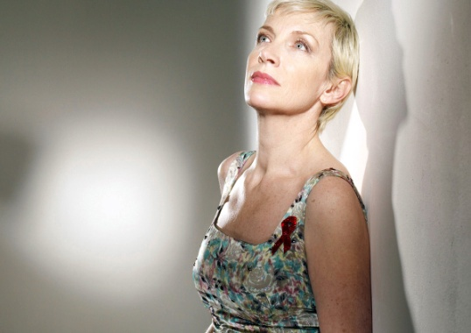
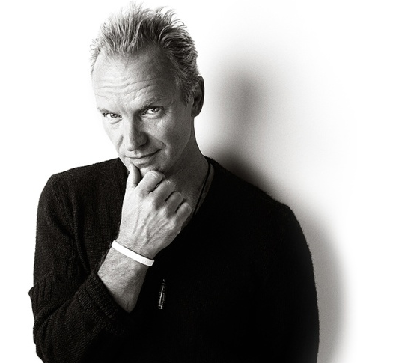
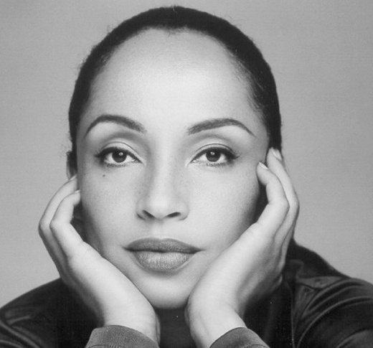
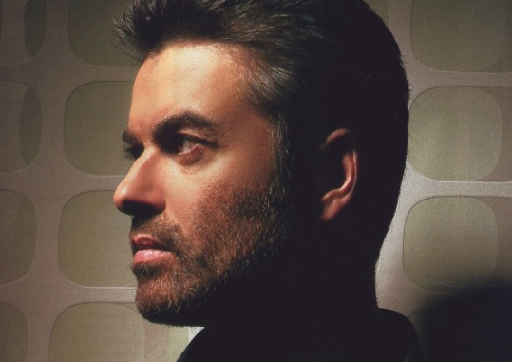
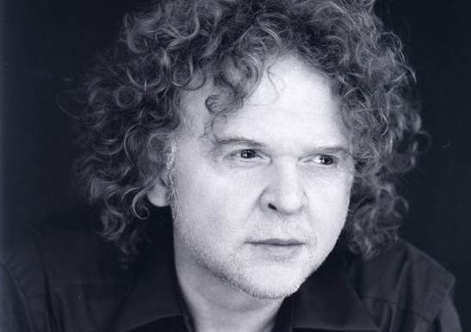
Музыка
Мягкая
и мелодичная популярная музыка
для взрослых

Slide 3
Слушатель
Елена, 34 года
Замужем
Сын Артем, 9 лет
Работает в банке
Ее ценности:
Семья и дети
Ощущение гармонии и комфорта
Любовь
Друзья
Не изолирована от “общественной жизни”
Натуральна и естественна

Slide 4
Охват
ПОРТРЕТ АУДИТОРИИ
В МОСКВЕ
ежедневный охват
558 тыс. слушателей
еженедельный охват
1,7 млн. слушателей
В РОССИИ
ежедневный охват
2,2 млн. слушателей
еженедельный охват
6,3 млн. слушателей
* TNS Россия. Radio Index-Москва Май – Июль 2014, Цветом отмечены группы высокой концентрации, Россия Январь -Июнь 2014, 12+

Slide 5
Премиальный сегмент радиостанций
Недельный рейтинг радиостанций
Москва, 12+
№1
№1
* TNS Россия. Radio Index-Москва Май- Июль 2014

Slide 6
Отношение
Коммуникация
ТЕТ-А-ТЕТ
со слушателями
УВАЖЕНИЕ
и
ВНИМАНИЕ
к каждому
(на сайте радиостанции и
в соц. сетях ведущие
коммуницруют со слушателями напрямую)

Slide 7
соответствует
интересам
и образу жизни слушателей

Slide 8
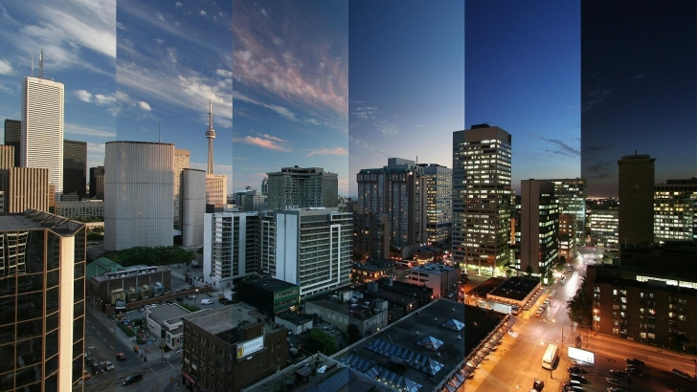
Утро на “Радио 7”
“Утро на семи холмах”
подходящий сценарий для
Вашего утра
Доброжелательные, дружелюбные и знающие ведущие
Лаконичные, информативные
и легкие для восприятия рубрики
ЛЮБИМАЯ МУЗЫКА, которая сделает Ваше утро легким!

Slide 9
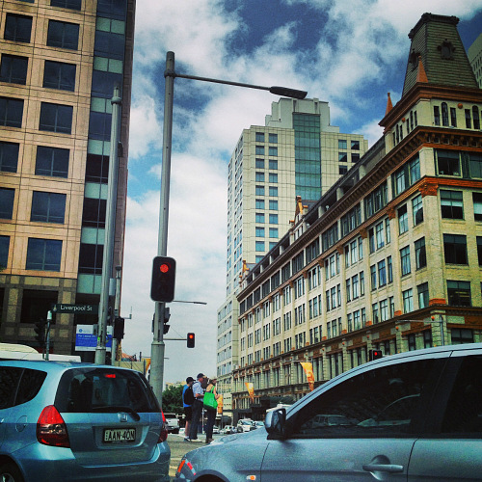
День на “Радио 7”
Как не сойти с ума
от бесконечных дел, пробок, переговоров,
звонков,
городской
суеты?..
Днем
“Радио 7”
это идеальный
саундтрек Вашего рабочего дня

Slide 10
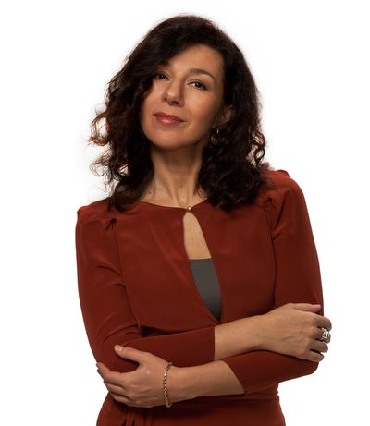
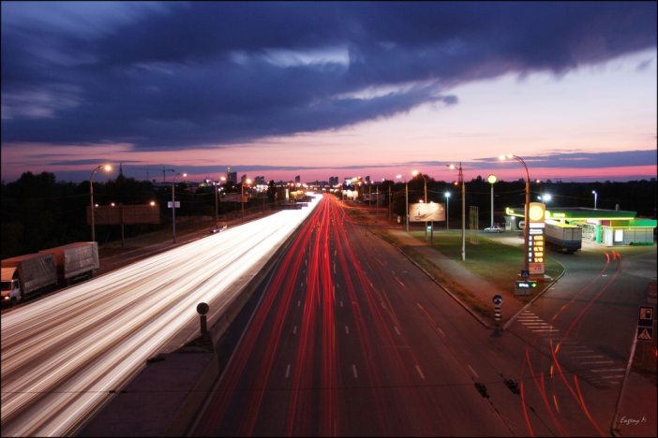
Драйв-тайм на “Радио 7”
АЛЕНА КУТУЗОВА
Знает, чем живет вечерний город.
О чем говорят и думают его жители.
Новости, лаконичные комментарии, ироничные истории и песни, которые Вы знаете и любите.
Все, что нужно для приятной дороги домой!

Slide 11
Вечер на “Радио 7”
“Радио 7”
сделает долгожданный вечер незабываемым и
по-настоящему тёплым!
Самые красивые песни с вечерним настроением
помогут снять усталость и расслабиться!

Slide 12
Поддерживаемые мероприятия

Slide 13
Спасибо
за внимание!

